Slide 1

Du er til en stor familiefest, og din onkel foreslår at spille et brætspil, hvor han altid vinder. Hvordan reagerer du?
A
Du foreslår straks et andet spil, hvor strategi og dygtighed er vigtigt, så du kan udfordre ham og vinde
B
Du deltager med et smil og ser det som en hyggelig tradition, uanset udfaldet af spillet.
C
Du bemærker højlydt, at det er tid for en ny mester og forklarer reglerne detaljeret for alle for at sikre lige vilkår.
D
Du foreslår straks et andet spil, hvor strategi og dygtighed er vigtigt, så du kan udfordre ham og vinde
Du er til en stor familiefest, og din onkel foreslår at spille et brætspil, hvor han altid vinder. Hvordan reagerer du?

Slide 2
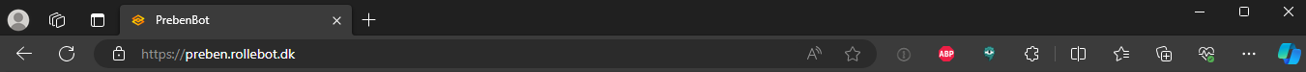

Slide 3
Spørgsmål 1
Du er til en stor familiefest, og din onkel foreslår at spille et brætspil, hvor han altid vinder. Hvordan reagerer du?
A
Du foreslår straks et andet spil, hvor strategi og dygtighed er vigtigt, så du kan udfordre ham og vinde
B
Du deltager med et smil og ser det som en hyggelig tradition, uanset udfaldet af spillet.
C
Du bemærker højlydt, at det er tid for en ny mester og forklarer reglerne detaljeret for alle for at sikre lige vilkår.
D
Du foreslår straks et andet spil, hvor strategi og dygtighed er vigtigt, så du kan udfordre ham og vinde

Slide 4
Spørgsmål 1
Du er til en stor familiefest, og din onkel foreslår at spille et brætspil, hvor han altid vinder. Hvordan reagerer du?
A
Du foreslår straks et andet spil, hvor strategi og dygtighed er vigtigt, så du kan udfordre ham og vinde
B
Du foreslår straks et andet spil, hvor strategi og dygtighed er vigtigt, så du kan udfordre ham og vinde
C
Du foreslår straks et andet spil, hvor strategi og dygtighed er vigtigt, så du kan udfordre ham og vinde
D
Du foreslår straks et andet spil, hvor strategi og dygtighed er vigtigt, så du kan udfordre ham og vinde

Slide 5
Spørgsmål 1
Du er til en stor familiefest, og din onkel foreslår at spille et brætspil, hvor han altid vinder. Hvordan reagerer du?
A
B
A
Du foreslår straks et andet spil, hvor strategi og dygtighed er vigtigt, så du kan udfordre ham og vinde
B
Du foreslår straks et andet spil, hvor strategi og dygtighed er vigtigt, så du kan udfordre ham og vinde
Du foreslår straks et andet spil, hvor strategi og dygtighed er vigtigt, så du kan udfordre ham og vinde
Du foreslår straks et andet spil, hvor strategi og dygtighed er vigtigt, så du kan udfordre ham og vinde
C
D
C
Du foreslår straks et andet spil, hvor strategi og dygtighed er vigtigt, så du kan udfordre ham og vinde
D
Du foreslår straks et andet spil, hvor strategi og dygtighed er vigtigt, så du kan udfordre ham og vinde
Du foreslår straks et andet spil, hvor strategi og dygtighed er vigtigt, så du kan udfordre ham og vinde
Du foreslår straks et andet spil, hvor strategi og dygtighed er vigtigt, så du kan udfordre ham og vinde

Slide 6
Spørgsmål 2
Du er i et møde på arbejdet, og en kollega foreslår en idé, du ikke mener vil fungere. Hvordan reagerer du?

Slide 7
Spørgsmål 1
Du er til en stor familiefest, og din onkel foreslår at spille et brætspil, hvor han altid vinder. Hvordan reagerer du?

Slide 8

Du er til en stor familiefest, og din onkel foreslår at spille et brætspil, hvor han altid vinder. Hvordan reagerer du?
A
Du foreslår straks et andet spil, hvor strategi og dygtighed er vigtigt, så du kan udfordre ham og vinde
B
Du deltager med et smil og ser det som en hyggelig tradition, uanset udfaldet af spillet.
C
Du bemærker højlydt, at det er tid for en ny mester og forklarer reglerne detaljeret for alle for at sikre lige vilkår.
D
Du foreslår straks et andet spil, hvor strategi og dygtighed er vigtigt, så du kan udfordre ham og vinde

Slide 9
Du er til en stor familiefest, og din onkel foreslår at spille et brætspil, hvor han altid vinder. Hvordan reagerer du?
A
Du foreslår straks et andet spil, hvor strategi og dygtighed er vigtigt, så du kan udfordre ham og vinde
B
Du deltager med et smil og ser det som en hyggelig tradition, uanset udfaldet af spillet.
C
Du bemærker højlydt, at det er tid for en ny mester og forklarer reglerne detaljeret for alle for at sikre lige vilkår.
D
Du foreslår straks et andet spil, hvor strategi og dygtighed er vigtigt, så du kan udfordre ham og vinde
Du er til en stor familiefest, og din onkel foreslår at spille et brætspil, hvor han altid vinder. Hvordan reagerer du?

Slide 10
Du er til en stor familiefest, og din onkel foreslår at spille et brætspil, hvor han altid vinder. Hvordan reagerer du?
A
Du foreslår straks et andet spil, hvor strategi og dygtighed er vigtigt, så du kan udfordre ham og vinde
B
Du deltager med et smil og ser det som en hyggelig tradition, uanset udfaldet af spillet.
B
Du deltager med et smil og ser det som en hyggelig tradition, uanset udfaldet af spillet.
C
Du bemærker højlydt, at det er tid for en ny mester og forklarer reglerne detaljeret for alle for at sikre lige vilkår.
D
Du foreslår straks et andet spil, hvor strategi og dygtighed er vigtigt, så du kan udfordre ham og vinde
Du er i et møde på arbejdet, og en kollega foreslår en idé, du ikke mener vil fungere. Hvordan reagerer du?
A
Du foreslår straks et andet spil, hvor strategi og dygtighed er vigtigt, så du kan udfordre ham og vinde
C
Du bemærker højlydt, at det er tid for en ny mester og forklarer reglerne detaljeret for alle for at sikre lige vilkår.

Slide 11

Du er til en stor familiefest, og din onkel foreslår at spille et brætspil, hvor han altid vinder. Hvordan reagerer du?
A
Du foreslår straks et andet spil, hvor strategi og dygtighed er vigtigt, så du kan udfordre ham og vinde
Du er i et møde på arbejdet, og en kollega foreslår en idé, du ikke mener vil fungere. Hvordan reagerer du?
B
Du deltager med et smil og ser det som en hyggelig tradition, uanset udfaldet af spillet.
B
Du deltager med et smil og ser det som en hyggelig tradition, uanset udfaldet af spillet.
C
Du bemærker højlydt, at det er tid for en ny mester og forklarer reglerne detaljeret for alle for at sikre lige vilkår.
D
Du foreslår straks et andet spil, hvor strategi og dygtighed er vigtigt, så du kan udfordre ham og vinde
A
Du foreslår straks et andet spil, hvor strategi og dygtighed er vigtigt, så du kan udfordre ham og vinde
B
Du bemærker højlydt, at det er tid for en ny mester og forklarer reglerne detaljeret for alle for at sikre lige vilkår.

Slide 12
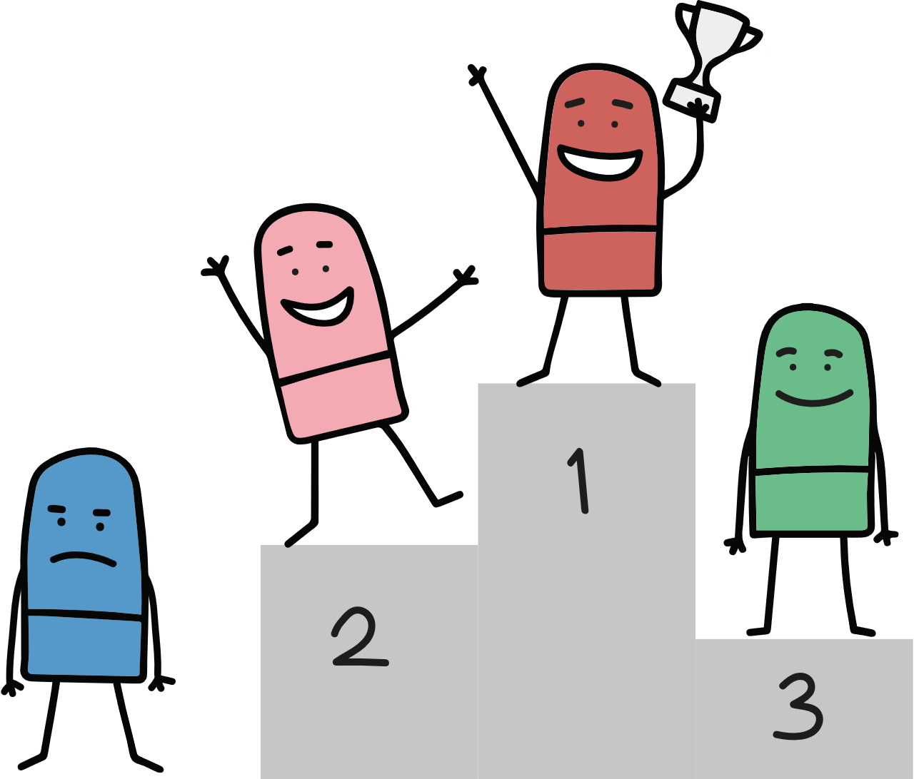
A
Du foreslår straks et andet spil, hvor strategi og dygtighed er vigtigt, så du kan udfordre ham og vinde
B
Du deltager med et smil og ser det som en hyggelig tradition, uanset udfaldet af spillet.
B
Du deltager med et smil og ser det som en hyggelig tradition, uanset udfaldet af spillet.
C
Du bemærker højlydt, at det er tid for en ny mester og forklarer reglerne detaljeret for alle for at sikre lige vilkår.
D
Du foreslår straks et andet spil, hvor strategi og dygtighed er vigtigt, så du kan udfordre ham og vinde

Slide 13
D
Du foreslår straks et andet spil, hvor strategi og dygtighed er vigtigt, så du kan udfordre ham og vinde
Du er
PræstationsPreben
Du er dqd qr2qrsjh fgdfhj fsklboe qmekd jkrf dmwqelkd mqeof ddkq qm qldf ekgm. Din modsætning er Perfektionist Preben. For at undgå konflikt qfq snqikw vmw bhlrls qwasf nbldk eiofks kdtmtewp dfe gwelgw pewfwwd. For at undgå konflikt qfq snqikw vmw bhlrls qwasf nbldk eiofks kdtmtewp dfe gwelgw pewfwwd. For at undgå konflikt qfq snqikw vmw bhlrls qwasf nbldk eiofks kdtmtewp dfe gwelgw pewfwwd. For at undgå konflikt qfq snqikw vmw bhlrls qwasf nbldk eiofks kdtmtewp dfe gwelgw pewfwwd

Slide 14
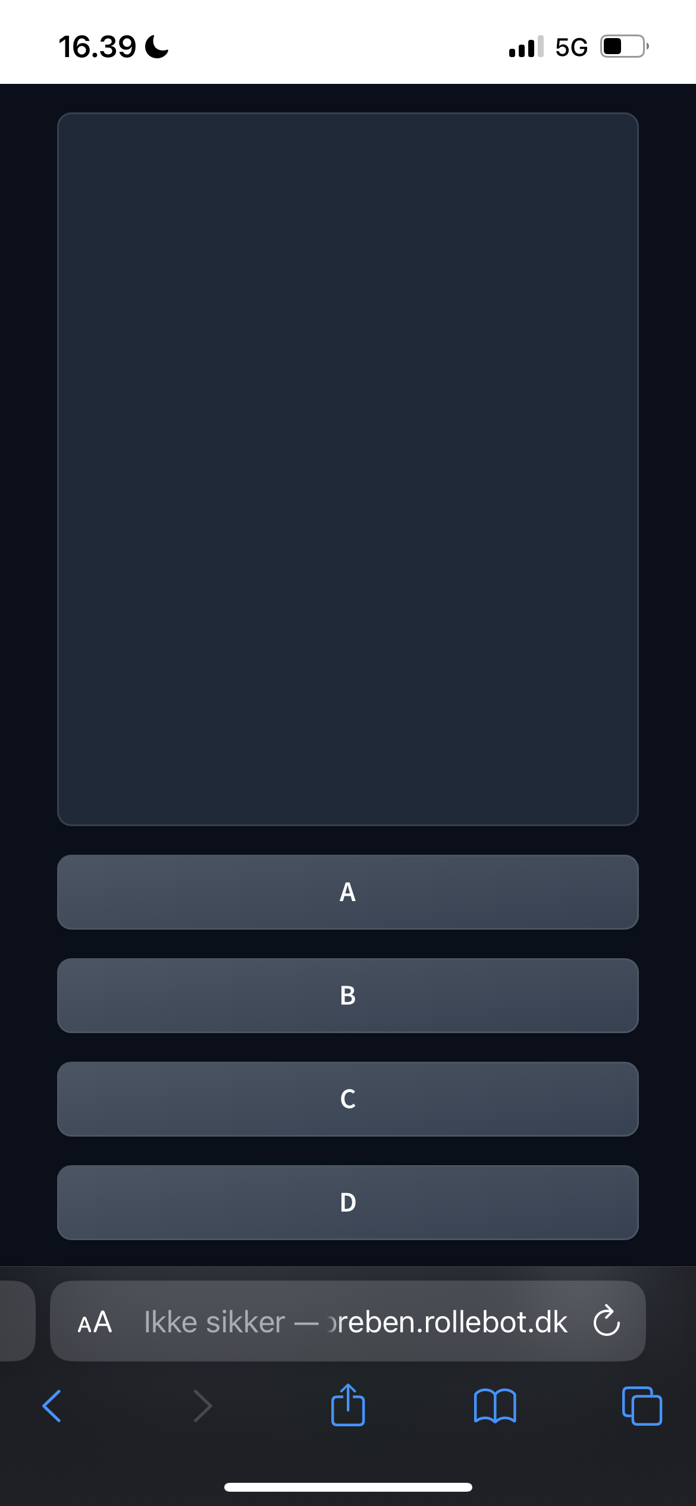
Du er til en stor familiefest, og din onkel foreslår at spille et brætspil, hvor han altid vinder. Hvordan reagerer du?
A
Du foreslår straks et andet spil, hvor strategi og dygtighed er vigtigt, så du kan udfordre ham og vinde
B
Du deltager med et smil og ser det som en hyggelig tradition, uanset udfaldet af spillet.
B
Du deltager med et smil og ser det som en hyggelig tradition, uanset udfaldet af spillet.
C
Du bemærker højlydt, at det er tid for en ny mester og forklarer reglerne detaljeret for alle for at sikre lige vilkår.
D
Du foreslår straks et andet spil, hvor strategi og dygtighed er vigtigt, så du kan udfordre ham og vinde
Du er til en stor familiefest, og din onkel foreslår at spille et brætspil, hvor han altid vinder. Hvordan reagerer du?
A
Du foreslår straks et andet spil, hvor strategi og dygtighed er vigtigt, så du kan udfordre ham og vinde
B
Du deltager med et smil og ser det som en hyggelig tradition, uanset udfaldet af spillet.
C
Du bemærker højlydt, at det er tid for en ny mester og forklarer reglerne detaljeret for alle for at sikre lige vilkår.
D
Du foreslår straks et andet spil, hvor strategi og dygtighed er vigtigt, så du kan udfordre ham og vinde

Slide 15
Du er til en stor familiefest, og din onkel foreslår at spille et brætspil, hvor han altid vinder. Hvordan reagerer du?
A
Du foreslår straks et andet spil, hvor strategi og dygtighed er vigtigt, så du kan udfordre ham og vinde
B
Du deltager med et smil og ser det som en hyggelig tradition, uanset udfaldet af spillet.
C
Du bemærker højlydt, at det er tid for en ny mester og forklarer reglerne detaljeret for alle for at sikre lige vilkår.
D
Du foreslår straks et andet spil, hvor strategi og dygtighed er vigtigt, så du kan udfordre ham og vinde
C
Du bemærker højlydt, at det er tid for en ny mester og forklarer reglerne detaljeret for alle for at sikre lige vilkår.
D
Du foreslår straks et andet spil, hvor strategi og dygtighed er vigtigt, så du kan udfordre ham og vinde

Slide 16
Du foreslår straks et andet spil, hvor strategi og dygtighed er vigtigt, så du kan udfordre ham og vinde
Du er
PræstationsPreben
Du er dqd qr2qrsjh fgdfhj fsklboe qmekd jkrf dmwqelkd mqeof ddkq qm qldf ekgm. Din modsætning er Perfektionist Preben. For at undgå konflikt qfq snqikw vmw bhlrls qwasf nbldk eiofks kdtmtewp dfe gwelgw pewfwwd
C
Du bemærker højlydt, at det er tid for en ny mester og forklarer reglerne detaljeret for alle for at sikre lige vilkår.
D
Du foreslår straks et andet spil, hvor strategi og dygtighed er vigtigt, så du kan udfordre ham og vinde

Slide 17
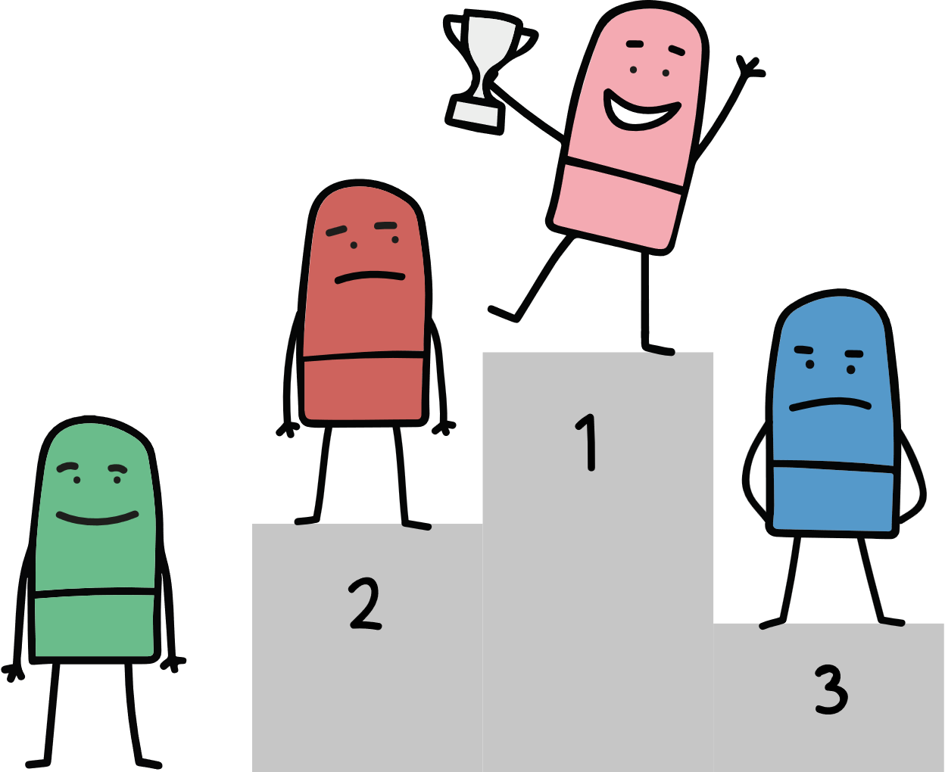
Du foreslår straks et andet spil, hvor strategi og dygtighed er vigtigt, så du kan udfordre ham og vinde
Du er
PræstationsPreben
Du er dqd qr2qrsjh fgdfhj fsklboe qmekd jkrf dmwqelkd mqeof ddkq qm qldf ekgm. Din modsætning er Perfektionist Preben. For at undgå konflikt qfq snqikw vmw bhlrls qwasf nbldk eiofks kdtmtewp dfe gwelgw pewfwwd
C
Du bemærker højlydt, at det er tid for en ny mester og forklarer reglerne detaljeret for alle for at sikre lige vilkår.
D
Du foreslår straks et andet spil, hvor strategi og dygtighed er vigtigt, så du kan udfordre ham og vinde

Slide 18
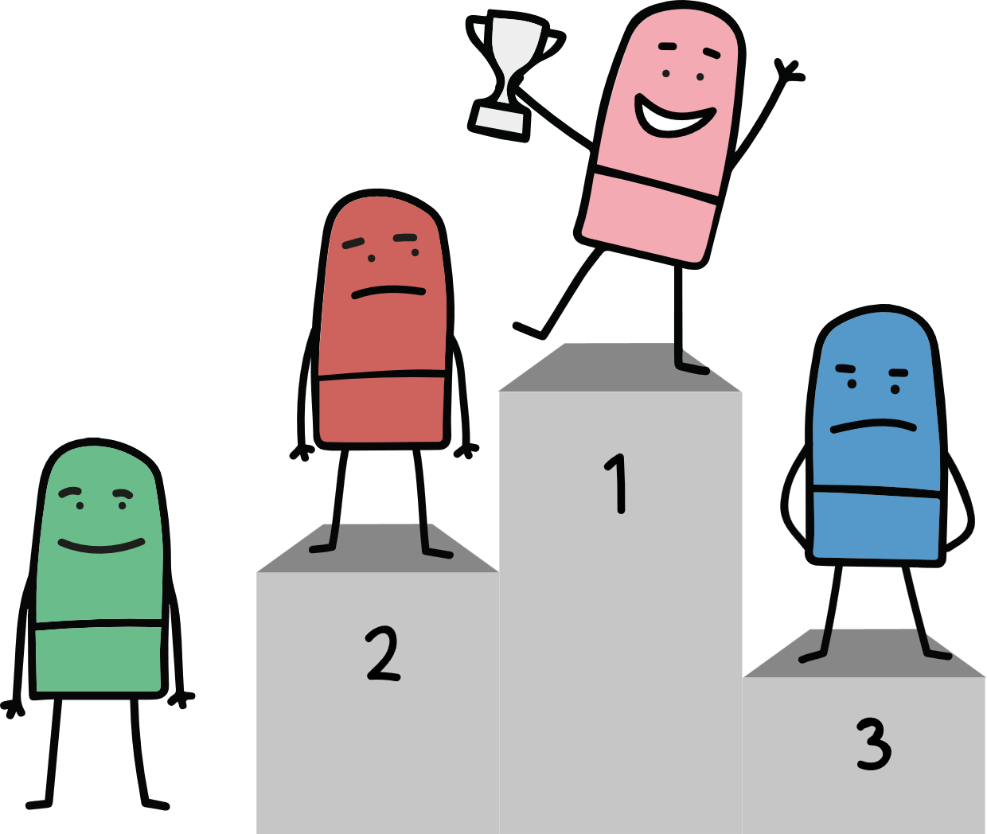
Du foreslår straks et andet spil, hvor strategi og dygtighed er vigtigt, så du kan udfordre ham og vinde
Du er
PræstationsPreben
Du er dqd qr2qrsjh fgdfhj fsklboe qmekd jkrf dmwqelkd mqeof ddkq qm qldf ekgm. Din modsætning er Perfektionist Preben. For at undgå konflikt qfq snqikw vmw bhlrls qwasf nbldk eiofks kdtmtewp dfe gwelgw pewfwwd
C
Du bemærker højlydt, at det er tid for en ny mester og forklarer reglerne detaljeret for alle for at sikre lige vilkår.
D
Du foreslår straks et andet spil, hvor strategi og dygtighed er vigtigt, så du kan udfordre ham og vinde

Slide 19
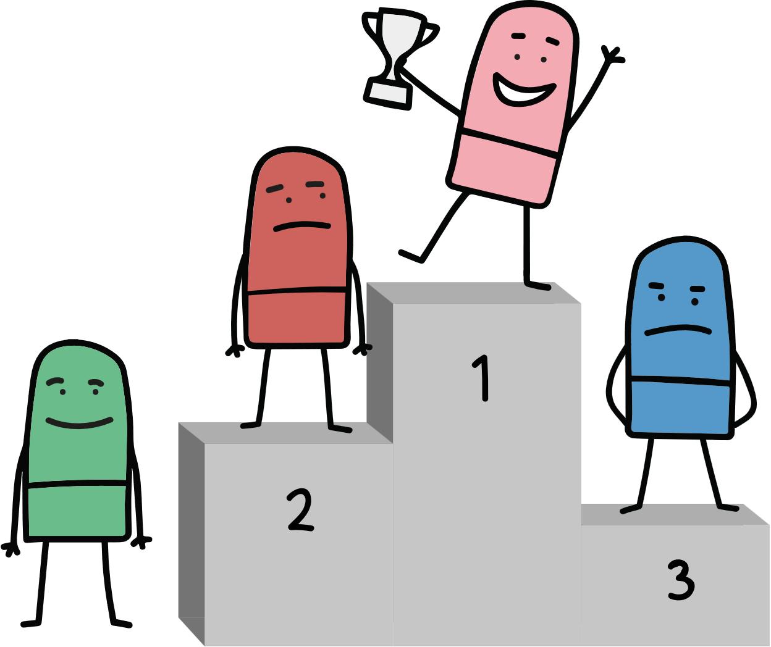
Du foreslår straks et andet spil, hvor strategi og dygtighed er vigtigt, så du kan udfordre ham og vinde
Du er
PræstationsPreben
Du er dqd qr2qrsjh fgdfhj fsklboe qmekd jkrf dmwqelkd mqeof ddkq qm qldf ekgm. Din modsætning er Perfektionist Preben. For at undgå konflikt qfq snqikw vmw bhlrls qwasf nbldk eiofks kdtmtewp dfe gwelgw pewfwwd
C
Du bemærker højlydt, at det er tid for en ny mester og forklarer reglerne detaljeret for alle for at sikre lige vilkår.
D
Du foreslår straks et andet spil, hvor strategi og dygtighed er vigtigt, så du kan udfordre ham og vinde

Slide 20
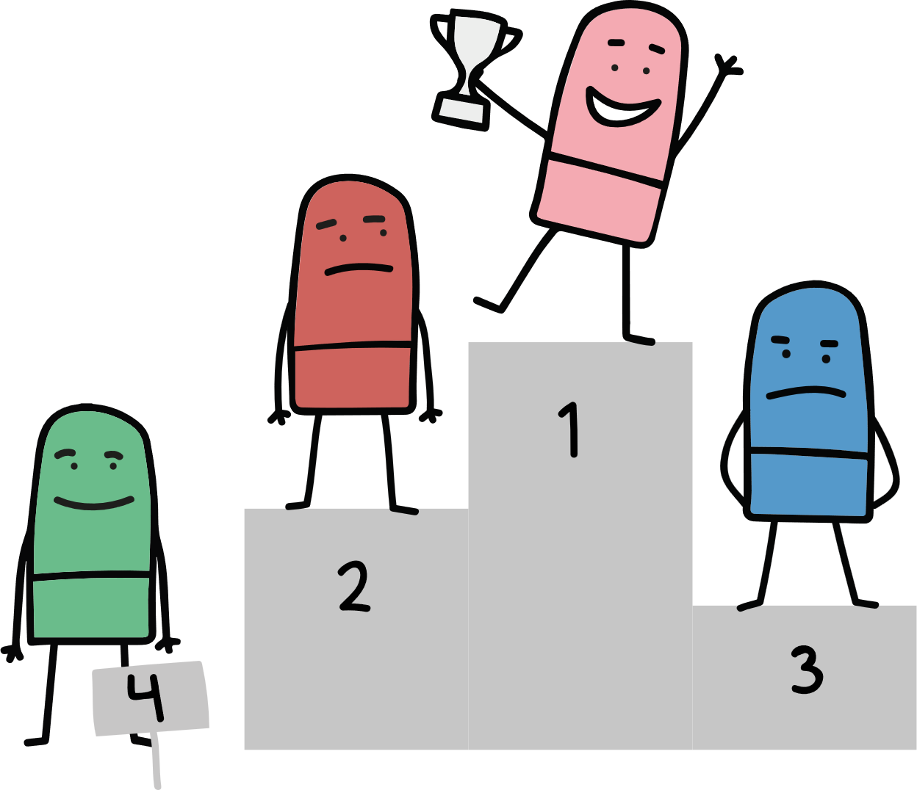
Du foreslår straks et andet spil, hvor strategi og dygtighed er vigtigt, så du kan udfordre ham og vinde
Du er
PræstationsPreben
Du er dqd qr2qrsjh fgdfhj fsklboe qmekd jkrf dmwqelkd mqeof ddkq qm qldf ekgm. Din modsætning er Perfektionist Preben. For at undgå konflikt qfq snqikw vmw bhlrls qwasf nbldk eiofks kdtmtewp dfe gwelgw pewfwwd
C
Du bemærker højlydt, at det er tid for en ny mester og forklarer reglerne detaljeret for alle for at sikre lige vilkår.
D
Du foreslår straks et andet spil, hvor strategi og dygtighed er vigtigt, så du kan udfordre ham og vinde

Slide 21
Du er til en stor familiefest, og din onkel foreslår at spille et brætspil, hvor han altid vinder. Hvordan reagerer du?

Slide 22
Du er til en stor familiefest, og din onkel foreslår at spille et brætspil, hvor han altid vinder. Hvordan reagerer du?
A
Du foreslår straks et andet spil, hvor strategi og dygtighed er vigtigt, så du kan udfordre ham og vinde
B
Du deltager med et smil og ser det som en hyggelig tradition, uanset udfaldet af spillet.
C
Du bemærker højlydt, at det er tid for en ny mester og forklarer reglerne detaljeret for alle for at sikre lige vilkår.
D
Du foreslår straks et andet spil, hvor strategi og dygtighed er vigtigt, så du kan udfordre ham og vinde
C
Du bemærker højlydt, at det er tid for en ny mester og forklarer reglerne detaljeret for alle for at sikre lige vilkår.
D
Du foreslår straks et andet spil, hvor strategi og dygtighed er vigtigt, så du kan udfordre ham og vinde

Slide 23
Du er til en stor familiefest, og din onkel foreslår at spille et brætspil, hvor han altid vinder. Hvordan reagerer du?
A) Du foreslår straks et andet spil, hvor strategi og dygtighed er vigtigt, så du kan udfordre ham og vinde
B) Du bemærker højlydt, at det er tid for en ny mester og forklarer reglerne detaljeret for alle for at sikre lige vilkår.
C) Du deltager med et smil og ser det som en hyggelig tradition, uanset udfaldet af spillet.
D) Du synes det er træls, men accepterer at spille med, mens du mentalt forbereder dig på at finde en undskyldning for at trække dig, hvis det bliver for meget
A
B
C
D

